Slide 1

MACRO Y MICROECONOMIA
CARRERA :INGENIERIA INFORMATICA. MENCION EN GESTION DE LA INFORMACION
DOCENTE : Paz Hidalgo Astudillo

Slide 2

Paz Hidalgo Astudillo
Docente UPLA 2 años
Area ADM EMPRESAS
AREA EV PROYECTOS
AREA GESTION DE EMPRESAS
Docente hace 23 años
Ingeniero Comercial
Magister Finanzas U. B
Asesora Emprendedores
paz.hidalgo@upla.cl

Slide 4
DESCRIPCION DE LA ASIGNATURA
Este curso pretende dar una visión general de la Economía, bajo la perspectiva social y empresarial. Para ello se cubren tópicos de Microeconomía y Macroeconomía, con clara orientación a la identificación del rol que juega la información en los procesos económicos en estos dos ambientes.

Slide 5
OBJETIVOS
GENERALES
Al terminar este curso, el alumno será capaz de:
Dominar un lenguaje del campo de la economía.
Dominar conceptos generales y de Macro y Microeconomía
Identificar los actores sociales y empresariales que juegan un rol sobresaliente en los procesos económicos.
Describir y comprender el proceso económico del país a un nivel general
Describir los procesos microeconómicos y la contribución que la gestión de la información hacen a ellos.

Slide 6
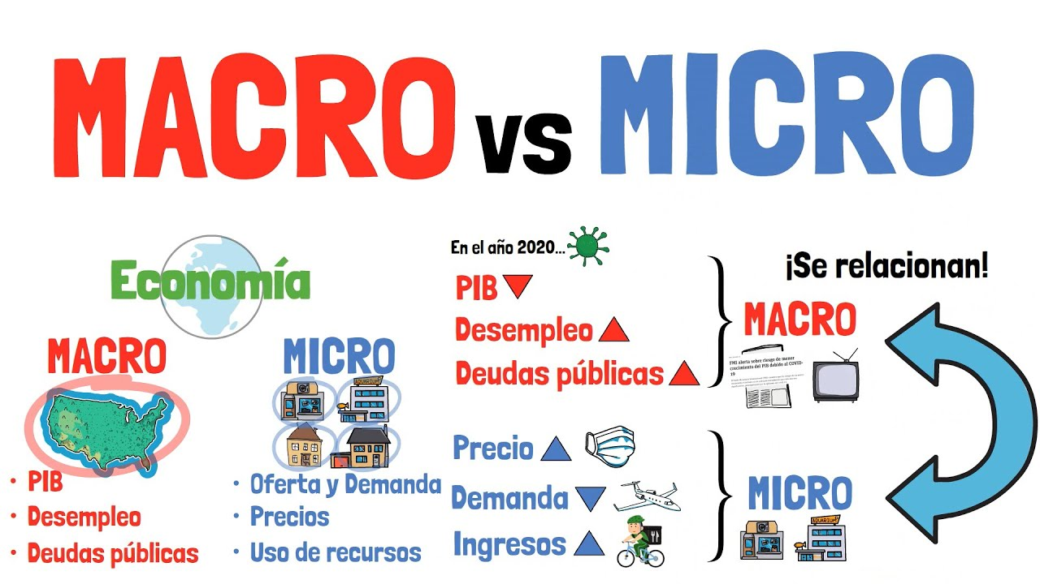

Slide 7
UNIDAD 1.- Introducción
UNIDAD 2.- Naturaleza del problema económico
Conceptos básicos
Sistemas económicos alternativos
UNIDAD 3.- Elementos de Microeconomía
Demanda, oferta y equilibrio
Funcionamiento del mercado: Competencia perfecta
Externalidades y bienes productivos
UNIDAD 4.- Elementos de Macroeconomía
Funcionamiento de la economía
Rol del Estado en la economía de mercado
Dinero e inflación
Desempleo y recesión
Mercado de capitales y tasas de interés

Slide 8
UNIDAD 5.- Elementos de Economía Internacional
Ventajas del comercio internacional
Tipo de cambio
Balanza comercial y balanza de pagos
UNIDAD 6.- Tópicos generales
Crecimiento y desarrollo
Distribución del ingreso
UNIDAD 7.- Economía chilena
Evolución histórica
El momento actual y proyecciones

Slide 9
